Slide 1
What’s new for QuWAN 2.1
Making flexible QuWAN + QVPN more flexible

Slide 2
大綱
QuWAN為VPN帶來什麼樣的改變?
功能介紹

Slide 3
QuWAN為VPN帶來什麼樣的改變?

Slide 4
員工不在辦公室的工作型態越來越常見
因為某些原因如疫情
職務性質
駐點員工

Slide 5
人不在辦公室還是要辦公事

Slide 6
人不在辦公室還是要辦公事
VPN
VPN

Slide 7
那誰來設定及管理VPN?
許多中小企業是沒有IT的
Happy Company
Owner
Engineers
Sales
Accounting

Slide 8
偏偏傳統VPN設定上困難重重
Office(Server)
Employees(Client)
VPN
Enter server IP
Service port
PSK
...
Find the router IP address
Setup firewall/NAT rule
Setup authentication for client
Setup encryption for client
Check the routing
...

Slide 9
如今天連公司都是多個辦公室的環境就更複雜
Sub office(Server)
WFH employees(Client)
Find the router IP address
Setup firewall/NAT rule
Setup authentication for client
Setup encryption for client
Check the routing
...
Employee VPN
Enter server IP
Service port
PSK
...
Office VPN
Field employees(Client)
Main office(Server)
Employee VPN
Employee VPN
Sales(Client)
Enter server IP
Service port
PSK
...
Enter server IP
Service port
PSK
...
Find the router IP address
Setup firewall/NAT rule
Setup authentication for client
Setup encryption for client
Check the routing
...

Slide 10
這時老闆通常只有兩條路可以做選擇
我需要額外多請一個IT來管理這麼多的VPN
不如我就自己來學習設定吧!
Owner

Slide 11
QuWAN就是來改變VPN世界拯救SMB老闆的
Lower
成本更低
Less
更簡單省時
Notes:
QNAP SD-WAN solution(QuWAN) gives you much easy and cost-effective VPN environment then traditional VPN deployed.

Slide 12
QuWAN可以降低SMB在建置VPN的成本
S2S VPN
Suppose we need to deployed 5 device for VPN connections
建立VPN連線變快也變簡單了
Owner
QuWAN
Once for FIVE!
Notes:
Per org
100 region
1000 devices total

Slide 13
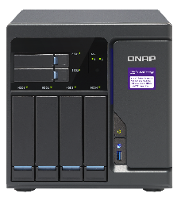
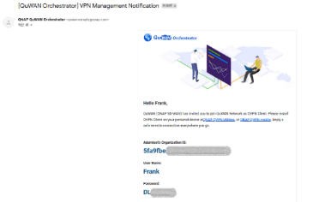
全系列QuWAN產品都可以從雲端直接設定行動裝置VPN連線
連讓員工連VPN都這麼方便!!
太棒了，我不需要自己設定多條QBelt了，也不需要決定要連那一台server
QMiroPlus-201W
QVPN
Owner
QHora-301W
這是你的設定檔
QNAP NAS

Slide 14
辦公室跟外點連線一個平台統一管理
WFH employees(Client)
Sub office(Server)
Field employees(Client)
Sales(Client)
Main office(Server)
QuWAN
QVPN

Slide 15
QuWAN+QVPN讓VPN設定更簡單，覆蓋範圍更廣更多元
QVPN
QNAP QMiroPlus wifi mesh solution
QVPN
QNAP NAS storage
QVPN
一個QuWAN就搞定我辦公室跟員工的連線，真好!
QNAP QMiro
wifi mesh solution
QNAP QGD smart switch
QVPN
QNAP QHora
high speed router
QNAP QuWAN
virtual machine solution
QVPN
Owner

Slide 16
QuWAN支援QVPN server的優勢
QuWAN就是
我的IT!
可集中管理QVPN使用者
可同時設定多台QVPN server
可同時管理多台QVPN server
可在雲端直接掌握所有QVPN使用者連線情況
使用者不需要記錄多組QVPN server IP addresses
搭配QVPN client app上server連線狀況顯示，可直接連線當下最佳狀態的server
保留使用者想自行選擇要連線的server選項(在QVPN client上)
Owner

Slide 17
功能介紹

Slide 18
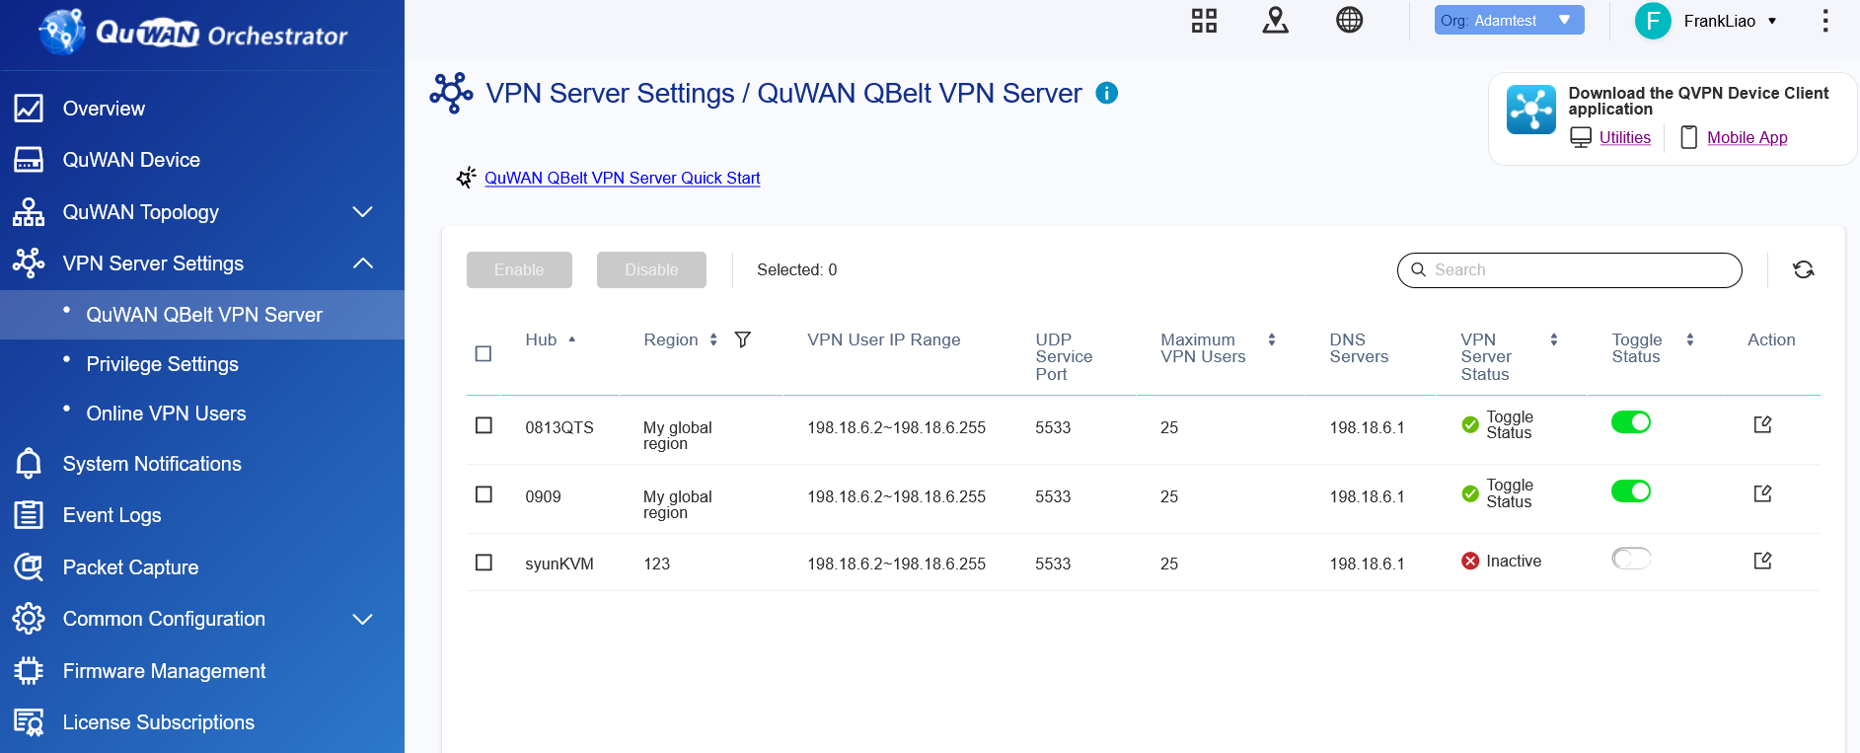
GUI介紹

Slide 19
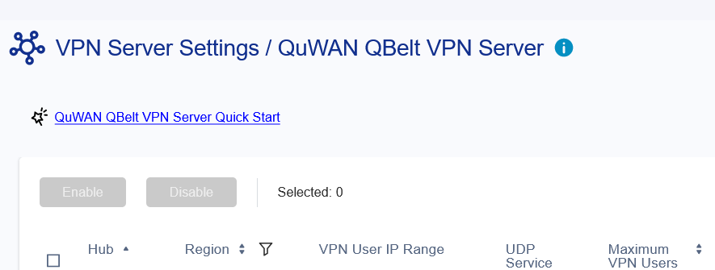
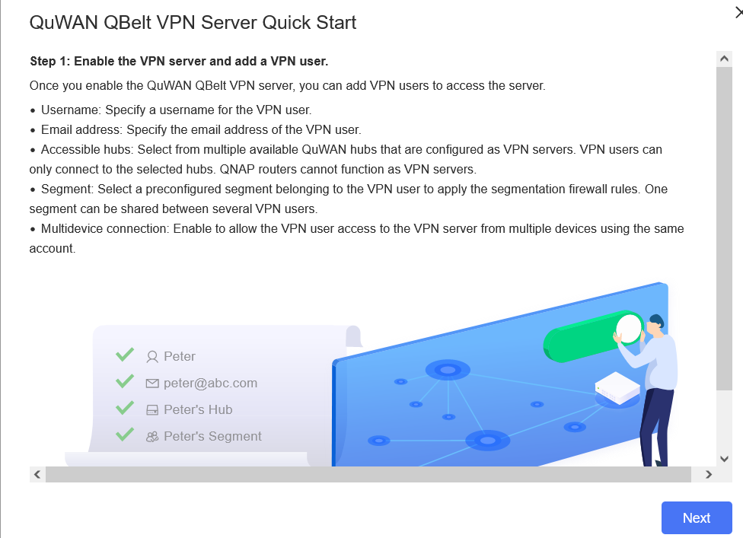
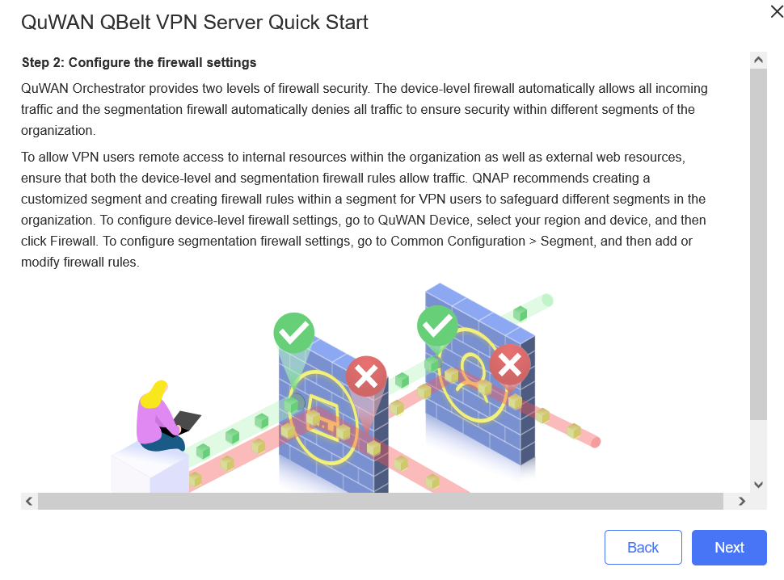
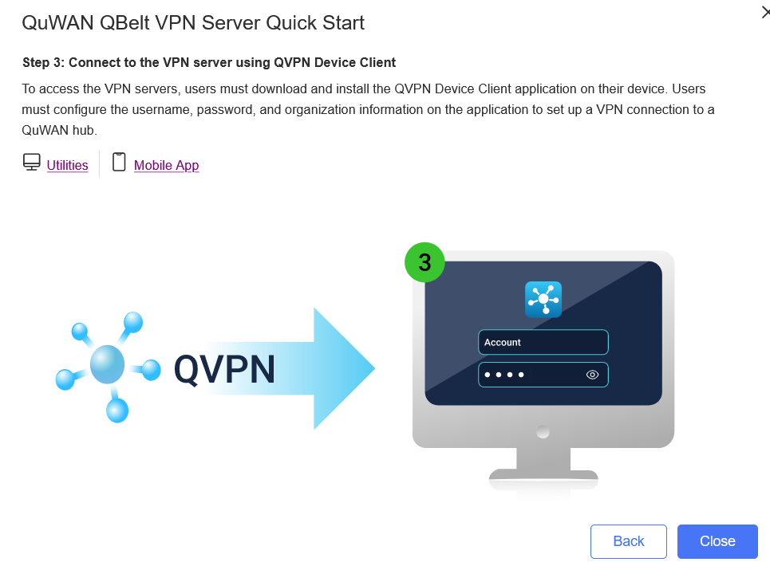
QuWAN QVPN快速入門
讓使用者迅速瞭解怎麼啟用QuWAN上面的QVPN server

Slide 20
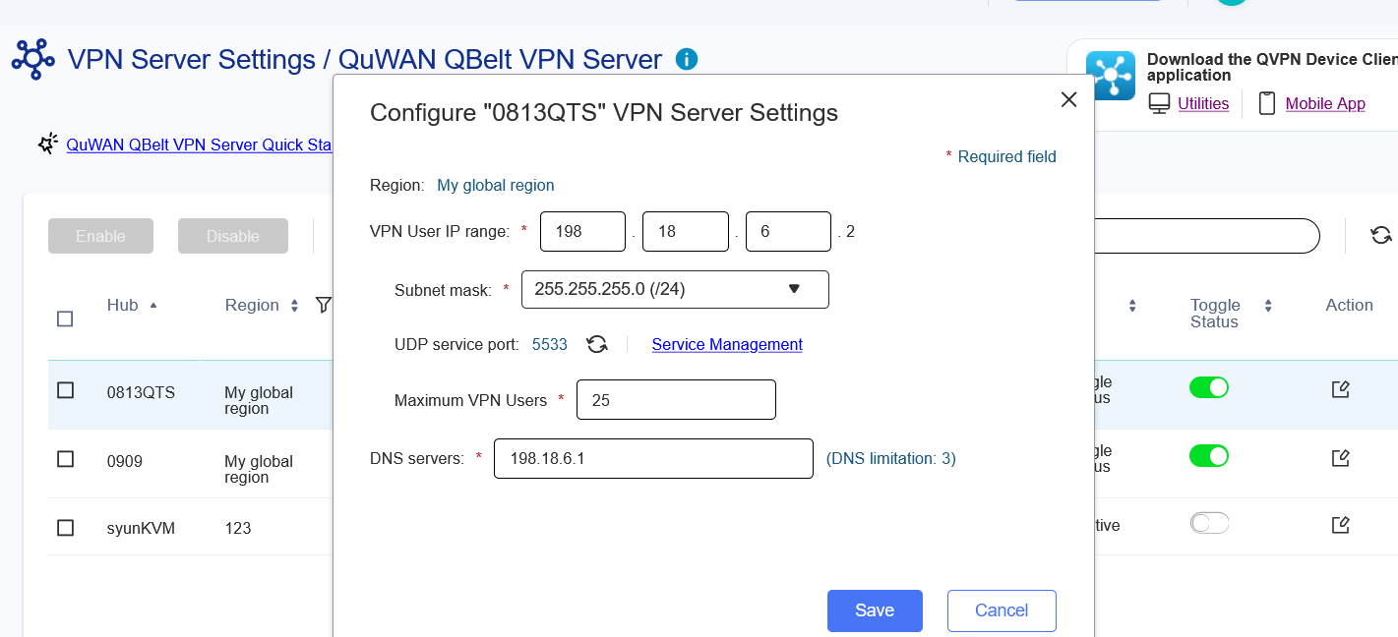
在QuWAN上設定QVPN server
按下各QVPN server的action鍵就可編輯server設定

Slide 21
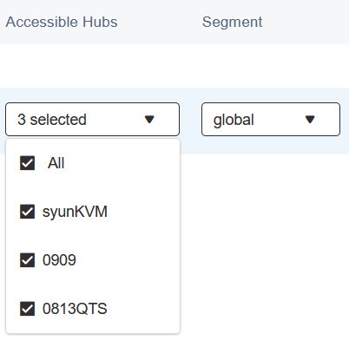
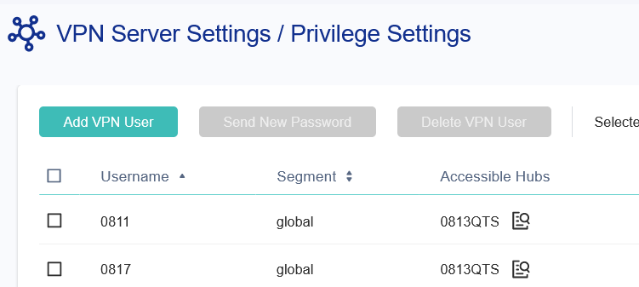
在QuWAN上建立QVPN QBelt使用者
可以在權限設定頁裡新增QVPN QBelt使用者

Slide 22
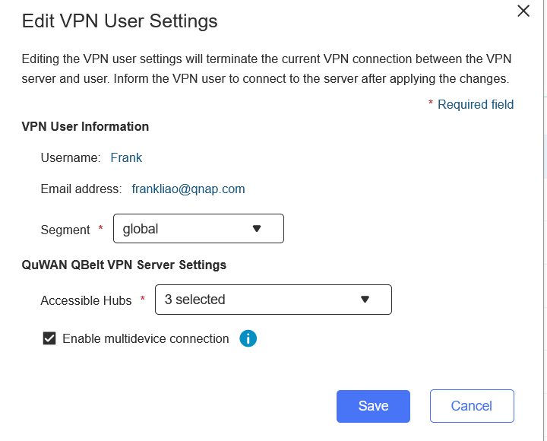
在QuWAN上管理QVPN QBelt使用者
也可以在權限設定頁裡管理QVPN QBelt使用者

Slide 23
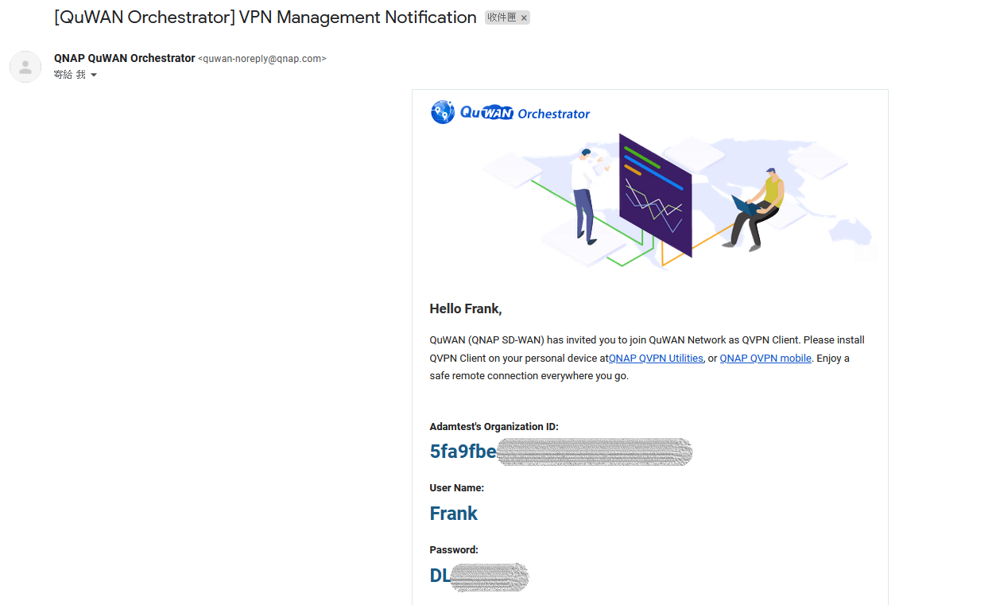
QuWAN QVPN通知信
由QuWAN雲端直接發出使用者通知信

Slide 24
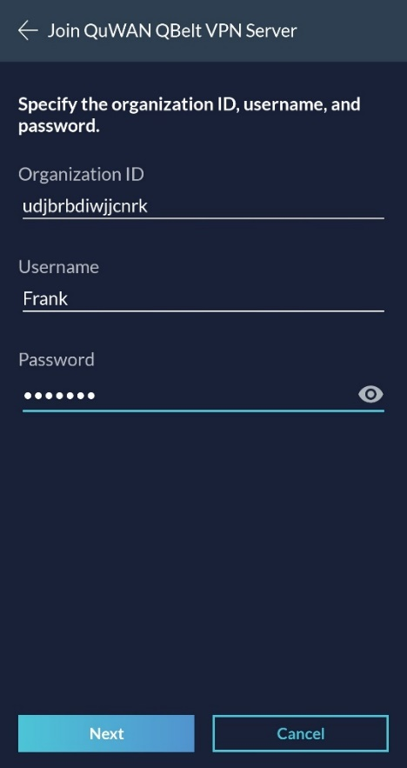
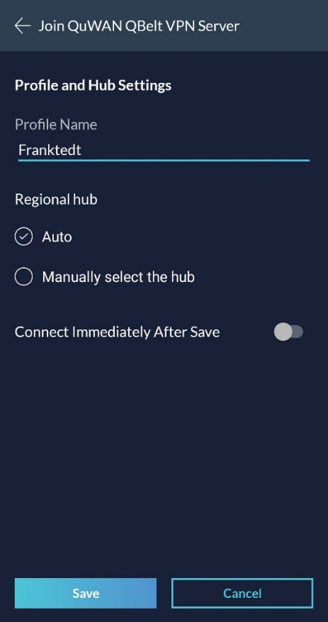
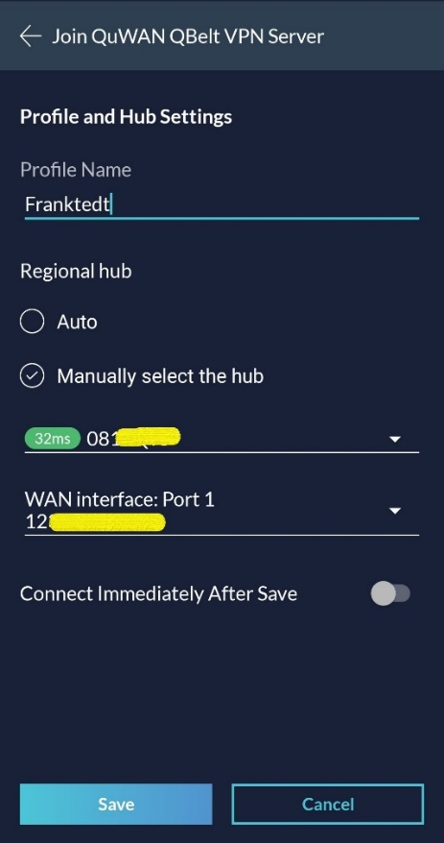
在QVPN client上設定QuWAN QBelt
將通知信上的登入資訊貼到QVPN client建立QBelt連線

Slide 25
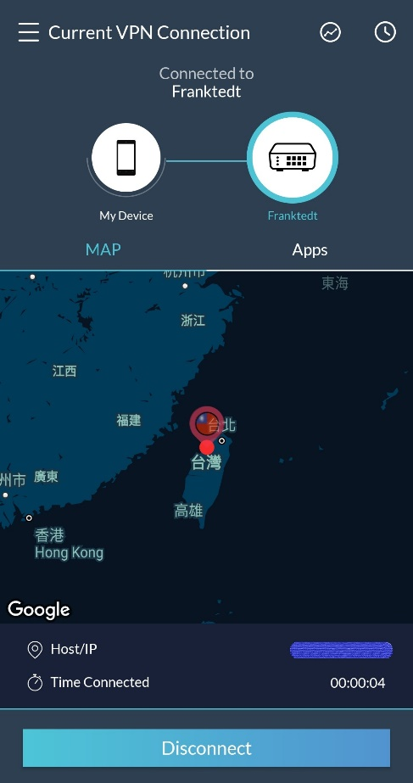
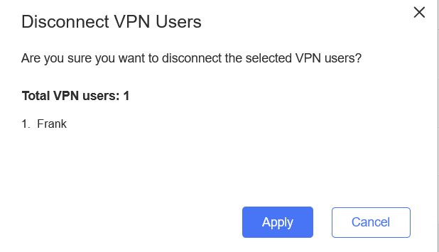
QuWAN上管理QBelt使用者
在雲端直接瀏覽QBelt連線狀況

Slide 26
是您最好的選擇!
©2022 著作權為威聯通科技股份有限公司所有。威聯通科技並保留所有權利。威聯通科技股份有限公司所使用或註冊之商標或標章。檔案中所提及之產品及公司名稱可能為其他公司所有之商標。

